Slide 1
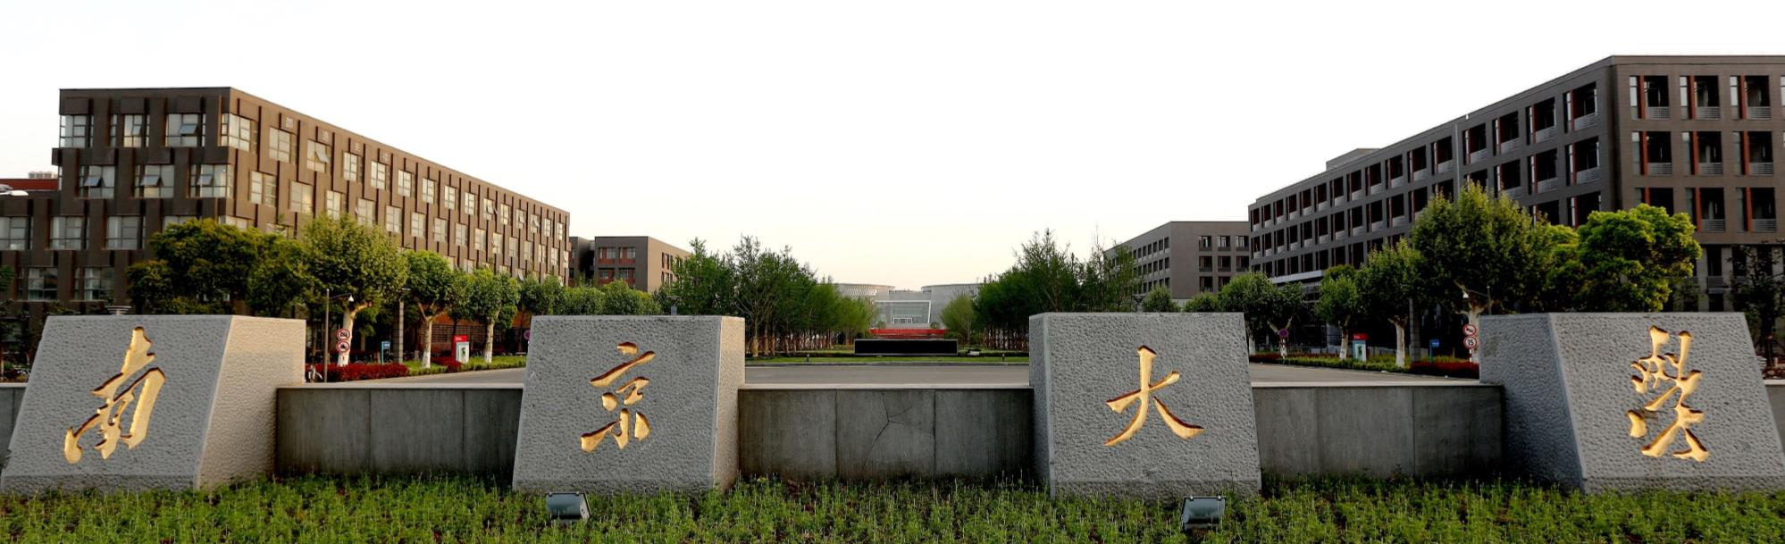
社会主义的发展及其规律
马克思主义学院 陈 建

Slide 2

目录
01. 王莽的社会主义理想——封建的社会主义
02. 空想社会主义
03. 突破与尝试
CONTENTS
04.社会主义第一次飞跃：从空想到科学
05. 社会主义的第二次飞跃：从理论到实践
06. 斯大林模式

Slide 3

社会主义词源
社会主义一词的由来及发展
“社会主义”一词源于古代拉丁文so-cialis，原意为“同伴”、“善于社交”等。
18世纪德、意等国出现此词汇时，指人的社会性。历史文献中，最早是1753年德国本笃派传教士安塞尔姆·德辛在与别人争论时，把承认人具有社会性的人称为社会主义者。
1803年意大利传教士贾科莫·朱利安尼著《驳斥社会主义》一书，使用“社会主义”与“社会主义者”二词，抨击了当时盛行的个人主义和个人主义者，把社会主义解释为“由上帝安排好的传统的社会制度”。
19世纪二三十年代空想社会主义主义者，如法国的圣西门派和英国的欧文派开始把“社会主义”一词用做他们向往的与资本主义大不一样的一种新社会思潮、新社会制度的名称。

Slide 4
社会主义词源
社会主义一词的由来及发展
社会主义与共产主义
共产主义一词源于古代拉丁文communis，意为公共，实际上共产主义译为公共主义更为准确，也确实有人翻译过。
19世纪30年代法国工人秘密团体开始把共产主义一词用做他们努力争取的在废除资本主义之后实现的理想社会的目标。起初社会主义主要在知识分子中间流传，共产主义更多在工人当中盛行，后来渐趋相同。
在《1848年至1850年法兰西阶级斗争》中，马克思使用了“革命的社会主义”一词，作为共产主义的同义词。在《巴枯宁<国家制度和无政府状态>一书摘要》中，使用“科学社会主义” ，强调的是与“空想社会主义”的对立。恩格斯在《反杜林论》中将自己与马克思的学说称之为“科学社会主义”，而将圣西门、傅立叶、欧文的思想称之为“空想社会主义” 。
列宁将共产主义分为社会主义与共产主义两个阶段。
中国最早使用社会主义一词的是梁启超：“麦喀士，日耳曼人，社会主义之泰斗也。”
事实上，关于社会主义所指向的思潮中外都有，我们对于社会主义不能作狭隘的理解。

Slide 5
01
王莽的社会主义理想——封建的社会主义

Slide 6
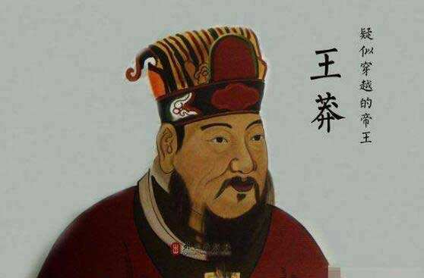

王莽的社会主义理想
托古改制
“疑似穿越的社会主义皇帝”
王莽改制又称王莽新政，是新朝皇帝王莽为缓和西汉末年日益加剧的社会矛盾而采取的一系列新的措施的“托古改制”。包括土地改革、币制改革、商业改革和官名县名改革。
封建的社会主义（009—023）

Slide 7
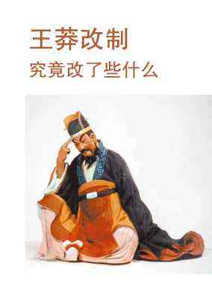
王莽的社会主义理想
01
土地国有：
私人不准买卖，恢复古代井田制度。八口以下的家庭，耕地不得超过900亩。
03
冻结奴隶制度：
没有马上废止奴隶制度，但禁止所有奴隶婢继续买卖，以限制奴隶的范围和数目不再扩大，使他最后自然消亡。
02
耕地重新分配：
没有土地的农夫（佃农），由政府直接分给土地。以一对夫妇100亩为原则，不满100亩的，由政府补齐。
04
强迫劳动：
凡无业游民，每人每年罚布帛一匹，无力交纳的，由政府强迫他劳役，在劳役期间，政府供给他饮食。

Slide 8
王莽的社会主义理想
05
实行专卖制度：
酒、盐、铁器专卖，由中央政府统一发行货币（以前任何富豪都可以制造银钱，新政府收回这种授权）。山上水中的自然资源，都为国家所有，由政府开采。
实行计划经济：
由政府控制物价，防止商人操纵市场，以消除贫富不均。食粮布帛之类的日常用品，在供大于求时，由政府照成本收买。反之，政府即行卖出，以防止物价上涨。
07
06
建立贷款制度：
人民因祭祀或丧葬的需要，可向政府贷款，不收利息，但为了经营农商事业而贷款，则政府收取纯利十分之一的利息。
08
征收所得税：
一切工商业，包括渔猎、卜卦、医生、旅馆，以及妇女们家庭养蚕织布，从前都自由经营，现在政府都课以纯利1/10的所得税，政府用这项收入作为贷款或平抑物价的资金。

Slide 9
02
空想社会主义

Slide 10
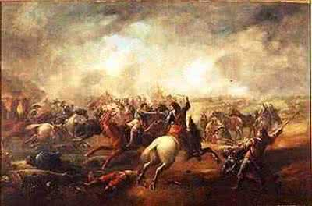

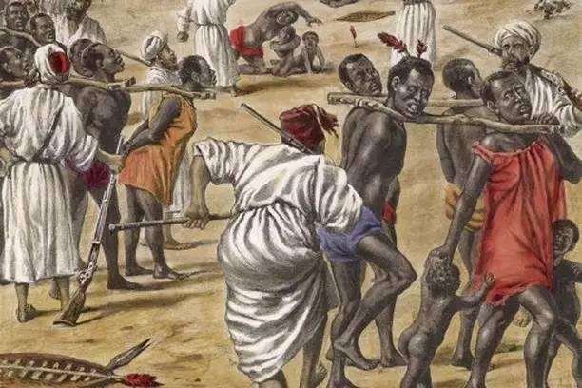

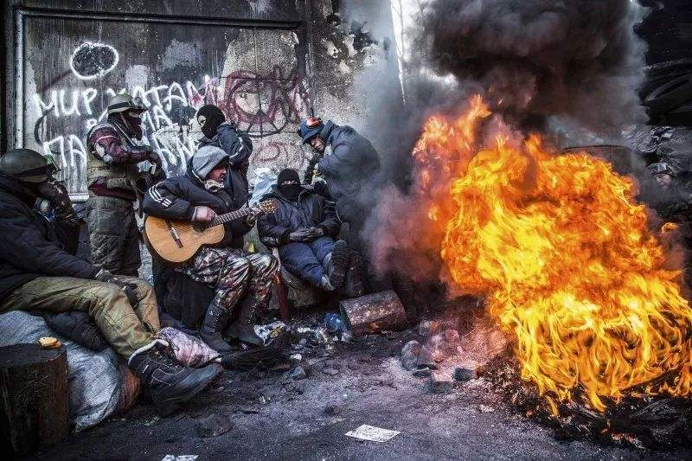
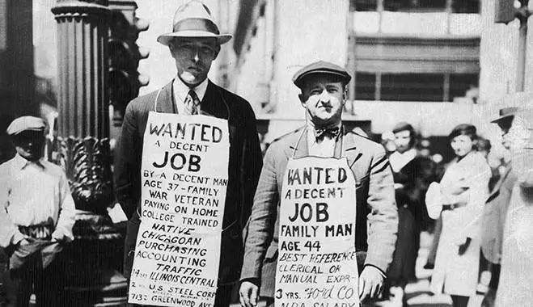
空想社会主义
资本主义发展与取得巨大成就的过程，也是一个充满着血与火的过程：圈地运动、贩卖黑奴、印地安人的屠杀、贫富两极分化、经济危机、政治动荡等。
不论它较之旧制度如何合理，却决不是合乎理性的。
资本来到世间，从头到脚，每个毛孔都滴着血和肮脏的东西。

Slide 11
空想社会主义
1
16—17世纪的乌托邦社会主义
托马斯·莫尔
康帕内拉
托马斯·闵采尔
代表人物：
代表著作：
风格：采用文学游记的形式，来阐述自己的社会理想。
总体特点：基本上是对资本主义原始积累过程的反映，是最初的呐喊；不同程度地吸收了古希腊柏拉图的思想、早期基督教的平等思想以及当时资产阶级的人文思想；第一次系统地阐述了社会主义思想，但都流于粗疏，缺乏严密的论证；他们的理想社会都是建立在手工业和小农业的基础上的，带有明显的小生产者烙印；他们普遍不承认资本主义的合理性，将其视为一种罪恶的制度。
《乌托邦》
《太阳城》

Slide 12

早期空想社会主义者：托马斯·莫尔
托马斯·莫尔
托马斯·莫尔(1478---1535)是英国著名的政治家和思想家，空想社会主义的创始人。
1516年，他在出使法兰德斯过程中，以游记的形式写了《乌托邦》一书，它的全名叫做《关于最完美的国家制度和乌托邦新岛的既有益又有趣的金书》。乌托邦是希腊字的音译，意思是“没有的地方”或“虚构的国家”。
后来，莫尔式的社会主义就称为乌托邦社会主义，即空想社会主义。

Slide 13

《乌托邦》主要内容
早期空想社会主义者：托马斯·莫尔
全文分为两部分
第一部分：
第一部分是对当时社会的批判。首先，莫尔激烈地抨击了当时专横残酷的暴君政治。其次，莫尔无情地痛斥了英国残酷剥夺农民的圈地运动。最后，莫尔揭示了造成贫富对立的总根源是私有制，并提出了完全废除私有制的思想。
第二部分：
第二部分是对未来理想社会的描绘。第一，乌托邦实行民主的、平等的政治制度。第二，乌托邦的一切财产都是“公有的”，实行计划经济。第三，乌托邦的家庭是一个经济单位，主要是从事手工业和农业的生产。第四，乌托邦人的消费原则是按需分配。第五，乌托邦人的伦理道德和宗教是人人得到幸福。
“你们的绵羊本来是那么驯服，吃一点点就满足。现在据说变成很贪婪很凶蛮，甚至要把人吃掉，把你们的田地、国家、城市要蹂躏完啦。” ——《乌托邦》

Slide 14
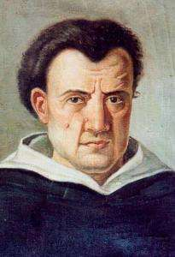
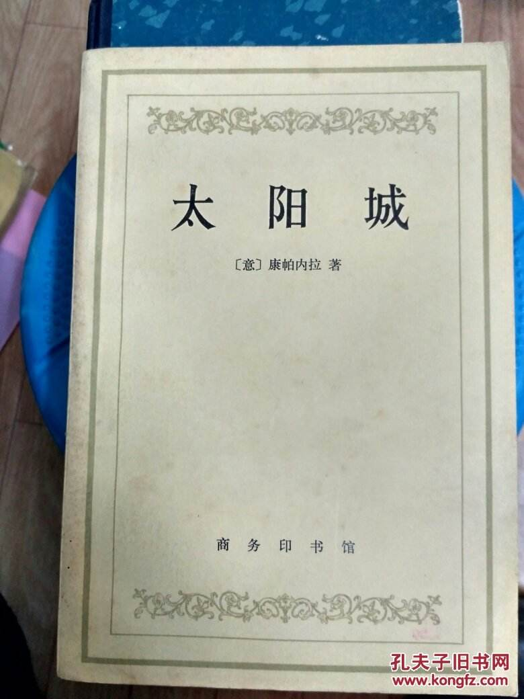
早期空想社会主义者：康帕内拉
康帕内拉
康帕乔·万尼·多米尼哥·康帕内拉，后改名为托马斯·康帕内拉(1568—1639)，意大利著名的学者、思想家和爱国者，空想社会主义者。代表作《太阳城》。
主要观点：
康帕内拉在《太阳城》中深刻地批判了以私有制为基础的社会。
他第一次揭示了利己主义和私有制的密切联系，要消灭利己主义，就必须首先消灭私有制，实行公有制；
第一次明确地提出了劳动光荣的思想：
主张国家主要领导人和一般负责人都应当是德才兼备的；
重视科学技术发展的思想；
他预见到未来社会在一切财富都是公有并且实行按需分配的情况下，商品和货币将失去作用。

Slide 15
早期空想社会主义者：康帕内拉
康帕内拉的《太阳城》带有明显的宗教色彩 ；
“局限性”
较多地强调了集中统一，而较少地考虑人民的民主 ；
康帕内拉在他的理想的国家制度《太阳城》中，也存在着不少幼稚的、落后的东西。
在批判私有制的时候主张要消灭个体家庭，而实行公妻制 ；
分配思想，比乌托邦有更加明显的平均主义顿向 ；
在康帕内拉的著作中，没有谈到也没有解决改造现存的社会制度，实现理想国家的办法和途径。

Slide 16
空想社会主义
2
17—18世纪的空想社会主义
17世纪中叶到18世纪末，资本主义由简单协作发展到广场手工业阶段，英法等国资本主义迅速发展，无产阶级同工场主的矛盾日益暴露。社会主义思想愈发涌现。
摩莱里
马布利
巴贝夫
代表人物：
代表著作：
总体特点：进一步丰富和发展了早期社会主义思想；剥去了早期空想家们的神学外衣，也抛弃了纯粹幻想的文学手法，把社会主义学说建立在自然法学说与理性论基础之上，现实感更强；带有明显的理论思辨与理论论证色彩，开始从理论上探讨和论证废除私有制等社会主义的基本原则，具有一定的科学性；法学色彩鲜明，大都从法学的角度、通过法律法律条文的形式对未来理想社会的经济、政治、文化、教育制度等进行明确的规定或详细的论述；带有明显的平均主义和禁欲主义的特征。
《自然法典》
《论公民的权利和义务》

Slide 17
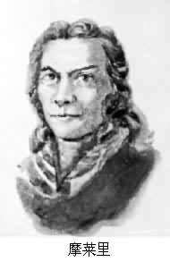
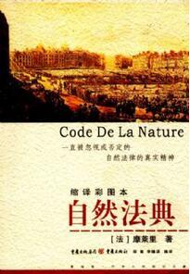
早期空想社会主义者：摩莱里
摩莱里（1720—1780）
十八世纪法国著名的空想社会主义者
代表作
1755年出版《自然法典》

Slide 18
早期空想社会主义者：摩莱里
《自然法典》
理论部分的主要观点：
第一，摩菜里在《自然法典》中，借助十七、十八世纪流行的“自然权论”这种唯理论的基本哲学观点和方法，分析社会的政治现象，论证了理性和自然法则的一致性的，论证了理性力量高于一切。
第二，《自然法典》提出并论证了人类社会的起点——原始社会，就是按照人的本性和自然状态而建立起来的合乎理性的公有制社会。
第三，《自然法典》提出并论证了原始社会的共产主义公有制是怎样发展为私有制的。
第四，《自然法典》从理性和“人的本性”要求出发，提出并论证了从私有制回到公有制的必然性。
第五，《自然法典》还体现了摩莱里关于国家和法的基本观点。
立法部分的基本内容：
《自然法典》的第四编，是摩莱里为未来理想社会所制定的第一部比较系统的共产主义法典草案。摩莱里给这个法典草案定名为《合乎自然界意图的法制蓝本》。
在这部法典里，摩莱里用法律条文的形式把他的空想社会主义主张清清楚楚地表述出来，构成了一个相当完整的未来社会的体系，也就是摩菜里学说的体系。
因此，它在社会主义史上具有特殊的重要意义。 摩菜里制定的这一部共产主义法典，总共一百一十三条，分为基本法和单行法两个部分。

Slide 19
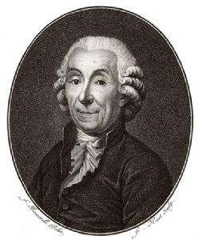
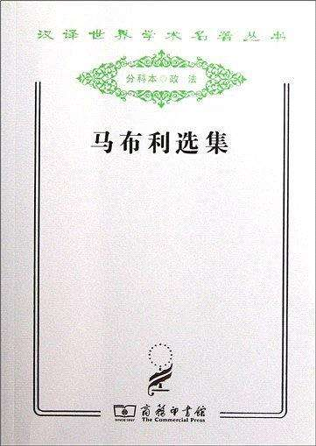
早期空想社会主义者：马布利
《论公民的权利和义务》 是马布利的第一部空想社会主义著作。在这里，他集中批判了财产私有制度，叙述了一个财产公有、人人平等的理想社会制度，但还没有完全突破早期乌托邦主义的空想描绘形式。
马布利晚年发表的《论法制或法律的原则》一书，是他的空想社会主义代表著作 。马布利不仅具体详尽地论证了他的空想社会主义学说的基本观点和理论依据，而且还精心制定了一部逐步实现理想国家的社会改革纲领。
马布利(1709—1785)
十八世纪法国杰出空想社会主义者

Slide 20
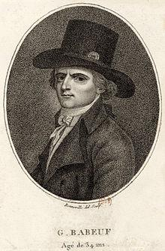
早期空想社会主义者：巴贝夫
核心思想：实现全社会的真正平等。他把私有制看成是社会不平等的根本原因，主张彻底废除私有制。
贡献：不但提出了社会改革方案，主张建立平等共和国，而且还找到了实现理想的手段——暴力革命，将理论与实践结合起来，明确提出了人民专政的观念。
巴贝夫（1760--1797）
著名的空想社会主义者
法国大革命中杰出的平等派革命家

Slide 21
空想社会主义
3
18—19世纪的空想社会主义
19世纪初，经过英国产业革命和法国资产阶级革命，资本发展到了大机器阶段，资本主义有了长足的发展，随之而来的是社会危机的空前加剧，资本主义基本矛盾更进一步暴露，无产阶级的反抗斗争更加激烈。
圣西门
傅立叶
欧文
代表人物：
代表著作：
总体特点：不仅不再采用虚幻的文学形式，而且也放弃了刻板的法律条文形式，更着重于理论论证的形式；不仅克服了莫尔时期更多着墨于对未来制度空想描写的特点，而且也基本剔除了18世纪空想家所普遍倡导的禁欲主义和平均主义；倾向于树立唯物主义的自然观以及含有唯物主义因素的社会历史观，倾向于把人类社会看作是一个连续的、上升的和进步的过程，认为资本主义必将被更合理的社会制度代替；没有把理想社会建立在小生产额水平上，而是以大工业为基础，以生产力的高度发达为基础来建构未来的理想制度；把批判的矛头直接对准资产阶级和资本主义，对准了资本主义社会的全部基础，就批判的深刻程度而言，远远超过了自莫尔以来的所有空想社会主义者；对未来社会的若干重大原则作了更有价值的猜测，提出了许多天才的思想。
《论实业体系》
《新世界》
《新道德世界书》

Slide 22
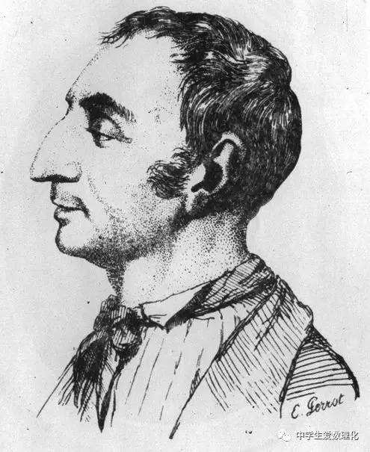
早期空想社会主义者：圣西门
主要观点：
圣西门认为人类历史发展是有规律的。
圣西门将自己设计的理想社会制度称之为“实业制度”。在实业制度下，教育科学等权利交给学者，行政、生产等世俗权利交给实业家，分别组成最高科学委员会和最高行政委员会，成为最高管理机构。
在这种制度下，“一切人都应当劳动”，要有计划地组织生产并在社会生活各方面制定工作计划；人们分工协作，其收入与贡献成正比；人人平等自由，妇女享有同等的政治权利；反对禁欲主义，人们享有很高生活水平等。
《新基督教》是圣西门逝世前发表的最后一篇重要著作。在这篇著作中，他第一次直接作为无产阶级的代言人出现，宣告他努力的最终目的是为了工人阶级的解放。
昂利·圣西门(1760--1825)
法国空想社会主义思想家
主要著作：《一个日内瓦居民给当代人的信》、《论实业体系》、《新基督教》等。

Slide 23
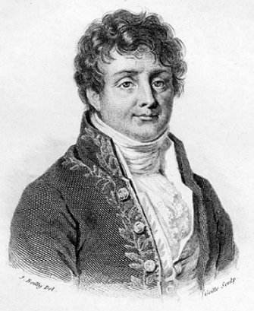
早期空想社会主义者：傅立叶
主要著作：
《四种运动论》、《宇宙统一论》、《新世界》、《全世界和谐》等
傅立叶比圣西门更尖锐更深刻地揭露资本主义社会的混乱和罪恶，把对资本主义的批判提到了前所未有的高度。 他以辛辣的语言，对资本主义生产方式、无限制的竞争和经济危机、资本主义的婚姻关系、资产阶级民主的虚伪性、道德的沦丧等进行无情的鞭挞。
沙尔·傅立叶（1772--1837）
法国空想社会主义思想家
“所谓臻于完善境界的文明制度只不过是一种人间地狱。”“是恢复了的奴隶制度。”
——《傅立叶选集》

Slide 24
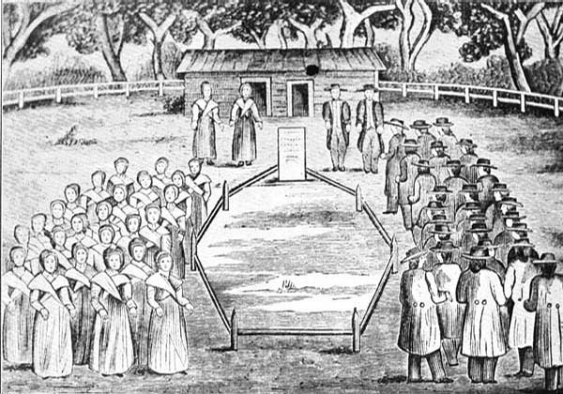
早期空想社会主义者：傅立叶
如何改造这个社会？
（1）他主张消灭文明制度，建立和谐制度。在和谐制度中，人民按性格组成协作社即“法朗吉”，人人可按兴趣爱好从事工作，而且可以随时变换工作。法郎吉的产品按劳动、资本和才能分配，人人都可入股成为资本家从而消灭阶级对立。
（2）协作制度将把教育与生产劳动结合起来，妇女将获得完全解放，城乡差别和对立也将消失。但傅立叶不主张实行社会革命而只是期待富人慷慨解囊。
（3）他认为要实现和谐制度，必须具备两个条件：“第一，要创造大规模的生产、高度的科学和优美的艺术；第二，要发明这种与分散经营相反的协作机构，即经济的新世界”。其中第一个条件已经做到，已经为和谐制度准备了必须的条件。而他的历史任务便是创造第二个条件。
（4）为此，他怀着极大的热情详细规划并进行实验。但是由于其空想性，试验失败。
法朗吉
（5）他坚决反对禁欲主义和绝对平均主义，将妇女的解放程度作为衡量普遍解放的尺度，在人类历史中第一次预见到资本主义生产过剩而引起的经济危机。这些对于其他空想社会主义者来说是一个长足的进步。

Slide 25
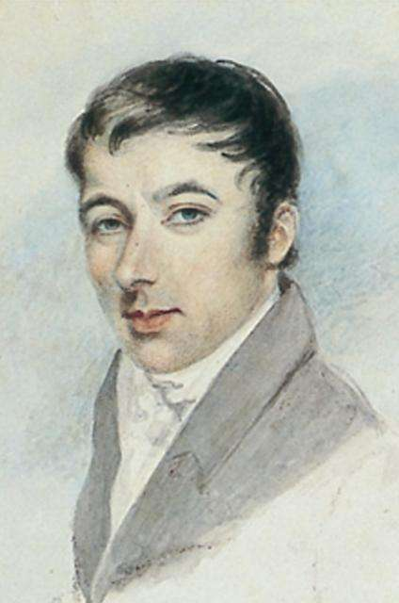
早期空想社会主义者：欧文
罗伯特·欧文(1771—1858)是英国著名的空想社会主义实践家。
他的思想是在实践中形成的，这使得他对资本主义的批判触及到了制度的根基。
《致拉纳克郡报告》
《新世界观，或人类性格的形成》
《新道德世界书》
《人类思想和实践中的革命》
“私有财产或私有制，过去和现在都是人们所犯的无数罪行和所遭的无数灾祸的原因”，它“使人变成魔鬼，使全世界变成地狱。”
——欧文

Slide 26
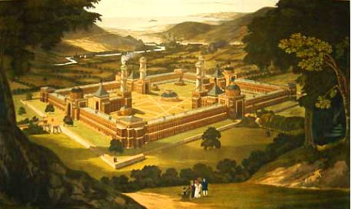
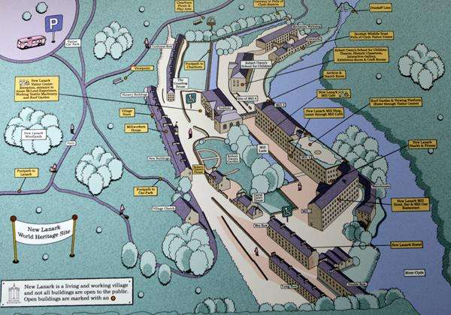
早期空想社会主义者：欧文
新和谐公社
他设计的理想社会是共产主义劳动公社联合体。以生产资料公有制为基础，完全消灭私有制。劳动公社是基层组织，基本原则是联合劳动、联合消费、联合保有财产和特权均等。公社按需分配；消除城乡对立等。
欧文同时也是一位伟大的实践家，身体力行，积极进行共产主义的典型实验，在英国办工厂之后，又到美国办农场，建立和谐社会。

Slide 27
空想社会主义的科学因素
关于缩短工时的思想；
关于民主政治的思想；
关于法制建设的思想；
关于社会发展规律的思想；
关于建立一个和谐社会的思想；
关于未来社会分配制度的思想；
关于普及教育与消除愚昧的思想；
关于有计划地组织社会生产的思想；
关于实现理想制度的方法与途径的思想；
关于劳动改造、劳动光荣与劳动竞赛的思想；
关于人的全面发展以及用新型分工代替旧式分工的思想；
关于大力发展科学，繁荣艺术，以促进人的全面发展的思想；
关于废除私有制和雇佣劳动制度，建立公有制为基础的新社会的思想；
关于消灭城市和乡村、工业和农业、脑力劳动与体力劳动之间的对立和差别的思想；

Slide 28
空想社会主义的消极性与局限性
消极性
01.一些思想保留着奴隶与奴隶制度、殖民地制度；
05.一些思想隐含着对社会生产劳动的偏见；
06.一些思想把社会变革的希望寄托在人或少数人身上；
02.一些思想歧视妇女，甚至主张实行公妻制；
07.一些思想带有明显的政治极端主义色彩；
03.一些思想包含着宗教神秘主义因素；
08.一些思想保留最高领导人的职务终身制，以及官员的特权和不同阶级。
04.一些思想提倡平均主义和禁欲主义；

Slide 29
空想社会主义的消极性与局限性
局限性
01.否认历史发展的必然性，崇拜幸运的偶然性、宣扬天才论和英雄史观；
03.离开阶级斗争去构建社会主义，甚至对阶级斗争和暴力革命持排斥态度；
02.看不到人民群众特别是广大无产阶级的力量，始终没有找到改造现代社会的物质力量，而是寄希望于某些天才；
04.理论基础是理性原则，是从道德情感出发的社会主义，而不是从现存物质事实和现实阶级斗争中发现的社会主义。

Slide 30
03
突破与尝试

Slide 31
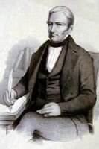
突破与尝试：卡贝
卡贝：“过渡性社会制度”
他认为不能立即实现共产主义制度以代替私有制制度，而应该有一个过度阶段，既保留私有制，又尽可能迅速消灭贫困和逐步废除财产与权力的不平等现象。对富人不应该剥夺而应该说服，“固然不应该为了富人而牺牲穷人，同样也不应该为了穷人而牺牲富人。”
货币、财富的不平等和私有制三者，乃是一切弊害、一切罪恶的根源。——《伊加利亚旅行记》

Slide 32
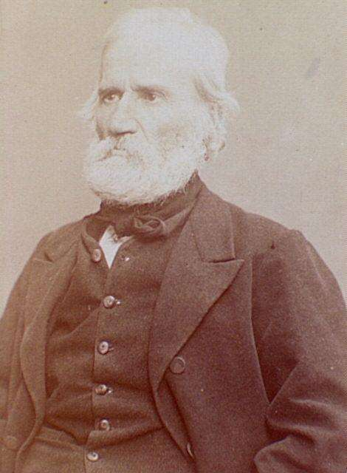
突破与尝试：布朗基
路易 ·奥古斯特 ·布朗基是一个革命的实干家，多次发动起义，组织武装暴动，一生被关押33年7个月零16天，软禁2年8个月零14天，流亡或受监视居住6年10个月24天，被称为“被囚禁的普罗米修斯”，也因此被称之为“恐怖主义”。
布朗基
第一次提出暴力革命、武装夺取政权思想；主张建立无产阶级政党。

Slide 33
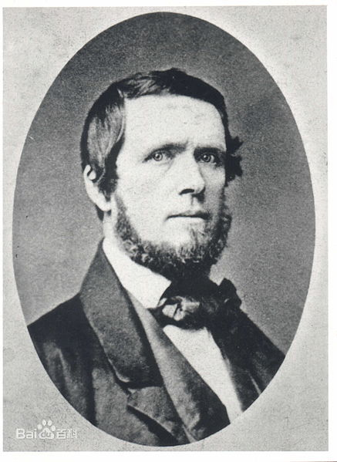
突破与尝试：魏特琳
认为资本主义是现代奴隶制度，私有财产是一切罪恶的根源。
他提出的以财产共有共享制为基础的“和谐与自由”的社会，也称为“民主共产主义联盟”，强调没有政府、没有法律、没有私有财产、取消货币、人人平等、共同劳动。
魏特琳
第一次提出工人没有祖国。
第一次把无产阶级不是当作受苦最深的阶级加以同情，而是将它看做是埋葬资本主义的唯一力量，主张暴力革命夺取政权。

Slide 34
04
社会主义第一次飞跃：从空想到科学

Slide 35
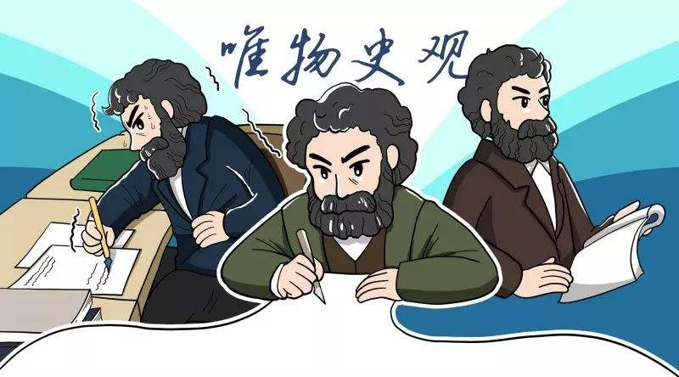
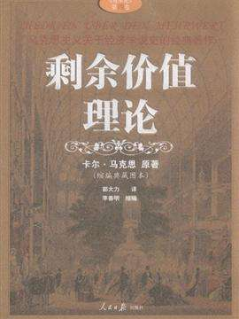
社会主义第一次飞跃：从空想到科学
“两个前提”
唯物史观
剩余价值学说

Slide 36
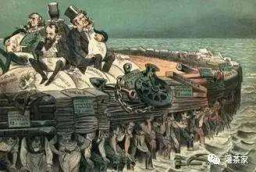
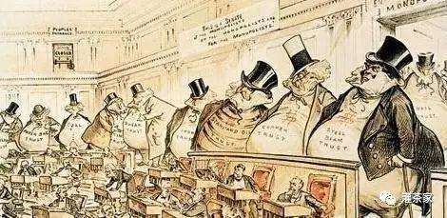

资本主义基本矛盾的表现及解决办法
在生产领域内部，社会化的大生产与生产资料私人占有之间的矛盾；
在分配和消费领域，社会财富的急剧增加与少数资本家占有之间的矛盾；
在生产和消费之间，市场的扩张赶不上生产的扩张，生产无限扩大的趋势与购买力相对缩小的矛盾；
在人与人之间，社会化大生产的代表者——无产阶级和资本主义制度的既得利益者——资产阶级之间的尖锐矛盾；

Slide 37
资本主义基本矛盾的表现及解决办法
因此，根据生产力与生产关系必须一致的原理，资本主义基本矛盾的解决不可能是社会化的生产力永久性地被私人占有的生产关系所窒息，“这种解决只能是在事实上承认现代生产力的社会本性，因而也就是使生产、占有和交换的方式同生产资料的社会性相适应。而要实现这一点，只有由社会公开地和直接地占有已经发展到除了社会管理不适于任何其他管理的生产力。”

Slide 38
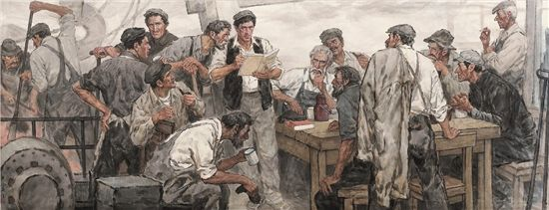
无产阶级是资本主义的掘墓人和社会主义的建设者
（1）社会主义取代资本主义是社会发展的客观规律，但有赖于人的主观能动性
（2）无产阶级是先进生产力的代表者
（3）无产阶级是革命最解决最彻底的阶级
（4）无产阶级最富有组织性、纪律性和革命团结

Slide 39
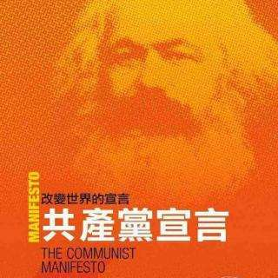

社会主义代替资本主义的步骤
三步走
四阶段

Slide 40
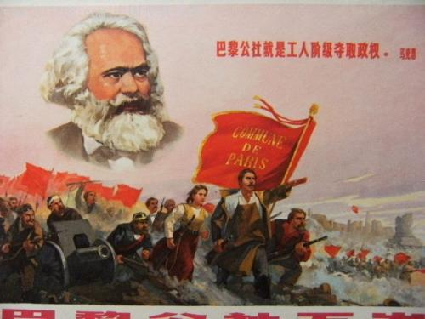
巴黎公社
第一个无产阶级政权
（1871.3、28——1871.5.30）

Slide 41
实现社会主义的方式
共同革命与共同胜利，以反对资本的国际同盟，“无论是法国人、德国人或英国人，都不能单独赢得消灭资本主义的光荣。”
组建并坚持无产阶级政党领导：革命的、科学的纲领；无产阶级政党在斗争中重视策略，既要进行武装斗争，也要在和平时期学会合法斗争，学会使用普选权这一最锐利的武器；无产阶级政党必须加强自身的组织建设和思想建设。

Slide 42
社会主义的特征
公有制：国家以社会的名义占有生产资料
没有市场、商品：商品生产将被消除，而产品对生产者的统治也将随之消除
高度发达的生产力：从资本主义生产方式桎梏下解放出来的生产力不断加速发展、无限增长
社会消费品的分配：先是按劳分配，后是按需分配
计划经济：按照社会总体和每个成员的需要对生产进行有计划的调节
阶级消亡：消灭一切阶级差别和阶级对立，国家消亡
人自由而全面的发展：人最终地脱离了动物界，第一次成为自然界的自觉的和真正的主人，实现了人类从必然王国进入自由王国的飞跃。

Slide 43
05
社会主义第二次飞跃：从理论到实践

Slide 44
社会主义的第二次飞跃：从理论到实践
其一
社会主义自从成为科学以来，就要求人们把它当科学对待。
其二
马克思的整个世界观不是教义，而是方法。它提供的不是现成的教条，而是进一步研究的出发点和供这种研究使用的方法。
其三
我们的理论不是教条，而是对包含着一连串相互衔接的阶段的发展过程的阐明。
关于这种马克思主义者，马克思曾经说过，我只知道我自己不是马克思主义者，马克思大概会把海涅对自己的模仿者说的话转送给这些先生们：我播下的是龙种，而收获的却是跳蚤。

Slide 45
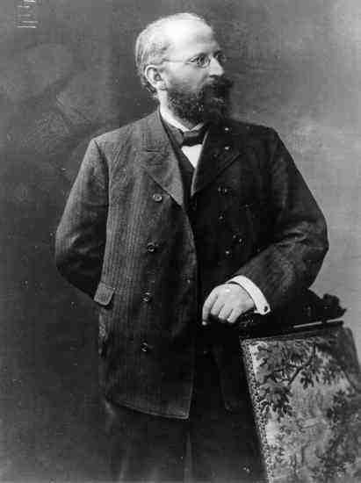
一种另类的发展：修正主义
1896年10月～1898年6月，伯恩斯坦以《社会主义问题》为总标题在《新时代》上发表一系列文章，指责马克思主义含有空想成分。1899年又发表《社会主义的前提和社会民主党的任务》，全面论述了修正主义的观点。
修改马克思主义的剩余价值学说，否认资本主义制度的经济危机和政治危机；
反对马克思主义阶级斗争学说，特别是反对无产阶级革命和无产阶级专政理论；
并提出“运动就是一切”的口号，认为最终的目的算不得什么；
主张阶级合作和资本主义“和平长入”的社会主义，传播改良主义和机会主义思潮。
伯恩斯坦

Slide 46
帝国主义论
帝国主义是资本主义发展的特殊阶段，是资本主义的最高阶段、最后阶段，其特殊性首先表现在垄断性。
01
垄断组织在经济生活中起决定作用。
04
02
瓜分世界市场的国际垄断同盟形成。
金融资本和金融寡头的统治，工业资本与银行资本的结合。
05
03
最大列强把世界领土分割完毕。
资本输出具有特别重要意义--从商品输出到资本输出。

Slide 47
帝国主义论
帝国主义是腐朽的资本主义
01
02
03
垄断统治必然产生停滞和腐朽的趋势，资本主义生产关系已经成为阻碍生产力发展的障碍。
在资产阶级中形成和发展出一个特殊的食利阶层，那些拥有亿万金钱的金融寡头靠发行有价证券和实行参与制，占有了巨大的社会财富，脱离生产，过着“剪息票”生活。
帝国主义的殖民统治绝不容许殖民地半殖民地国家的资本主义的自由发展。

Slide 48
帝国主义论
帝国主义趋势
帝国主义是过度的资本主义，是垂死的资本主义？
帝国主义是无产阶级革命的前夜。
帝国主义不仅不能解决社会化大生产与生产资料私人占有的社会基本矛盾，而且会派生出三大矛盾。
即帝国主义内部资产阶级与无产阶级之间、帝国主义同（半）殖民地之间的矛盾、帝国主义国家之间。
前两种矛盾会引发无产阶级社会主义革命和殖民地民族民主革命，后一种矛盾则会引发帝国主义之间的战争。
“帝国主义时代是成熟的和衰败的资本主义时代，这时资本主义正处于崩溃的前夜，已经成熟到快要让位给社会主义的地步了。”

Slide 49
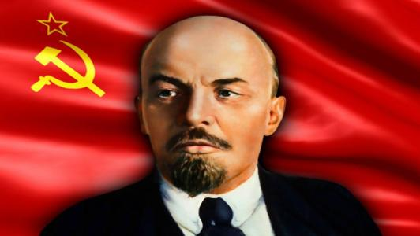
一国胜利论
由于资本主义国家发展不平衡，同时胜利不可能，社会主义将首先在一个或者几个国家内获得胜利。
列宁此时所讲的一国胜利论仅仅指一个国家可以率先进行革命，颠覆以往政权建立革命政权，并非指社会主义可以在一个国家获得最终胜利。
社会主义可以在经济落后国家首先胜利的条件：
帝国主义统治链条中出现了薄弱环节；
帝国主义战争的破坏，一些经济不发达国家的社会矛盾激化，革命是必然选择；
不发达国家封建势力强大，资产阶级软弱、动摇甚至会叛变，不能举起民族民主革命的旗帜；
这些国家无产阶级人数虽然少，但革命性强，有农民做同盟，有无产阶级政党的领导。

Slide 50
如何建设社会主义之：战时共产主义政策
05. 经济关系实物化：按阶级属性确定口粮标准；工业必需品配给制；大规模的实物交换；单位之间停止货币结算；1918.12取消货币；1920年实行配给品和生活服务免费制。
01. 余粮收集制：强制性；富农多征、中农少征、贫农不征。
03. 工业实行集中制，管理和计划集中于各管理局。
02. 工业国有化大中小全部国有化。
04. 私人商业国有化。1919年底，除粮食、饲料外，肉类和马铃薯也列为余粮征集对象。
06. 劳动义务制和劳动军事化。

Slide 51
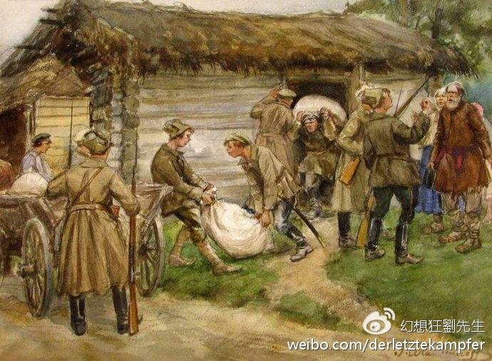
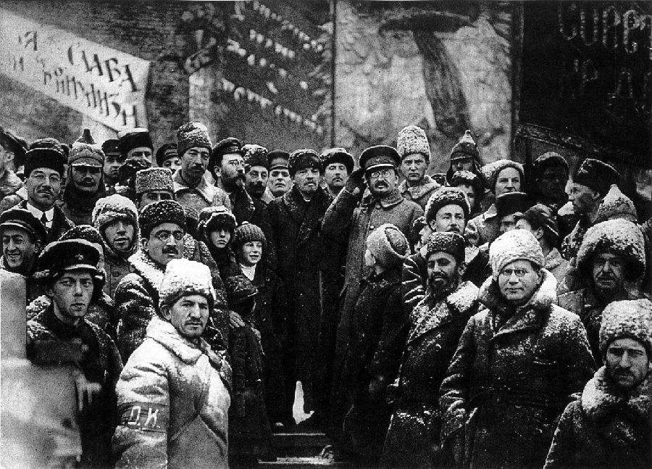
如何建设社会主义之：战时共产主义政策
负面影响
内战胜利后，俄国的经济倒退到几十年以前的水平。
1920年煤炭开采量为870万吨，只比1899年稍多一点；生铁冶炼量为11.6万吨，比1862年减少1/2；
棉织品产量只相当于1857年的水平。1920年国内的工业生产比1913年减少6/7。
许多铁路和桥梁被破坏，大部分机车和大约1/4的车厢不能使用，交通运输陷入困境。
1920年的农业总产值，只等于战前的2/3。
在生活必需品方面，国内原有的金属和布匹的储备差不多都已用尽，其他如面包、肉类、鞋类、衣服、食盐、火柴、煤油等等，都很缺乏。

Slide 52
如何建设社会主义之：战时共产主义政策
脱离了落后国家的客观事实。
局限性
脱离了农民的需求。
实行无货币社会是脱离实际的空想。
导致农民暴动（西伯利亚最为突出）、工人士兵不满（喀琅施塔得暴动）。

Slide 53
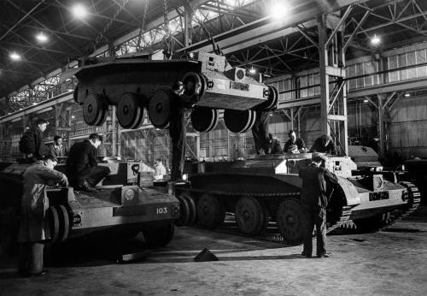
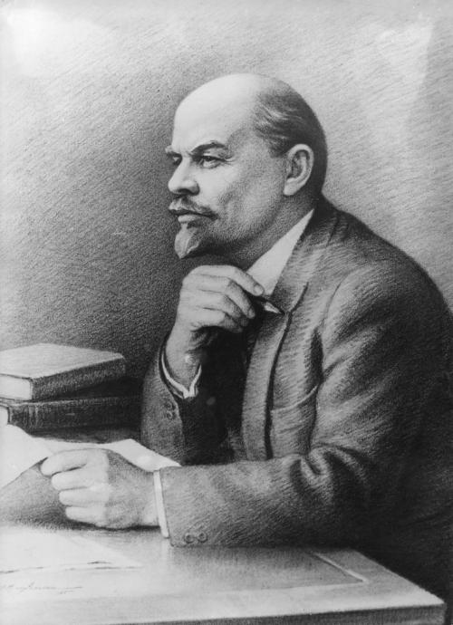
如何建设社会主义之：战时共产主义政策
列宁对战时共产主义体制的总结
“战时共产主义”是一种功劳，但这种“功劳”是“有限度的”；如果看不到和不理解这一点那就是一种莫大的罪恶了。那么战时共产主义究竟在哪些方面超过了限度呢？
社会主义是不能“制定的”：“我们计划——用无产阶级国家直接下命令的办法在一个小农国家里按共产主义原则调整国家的产品生产和分配。现实生活说明我们错了。”
他反思说“用无产阶级国家直接下命令的办法在一个小农国家里按共产主义原则来调整国家的产品生产和分配”是错了。要从资本主义社会走上接近共产主义社会的任何一条通道，都需要有社会主义的计算和监督这样一个过渡，一个漫长而复杂的过渡”。列宁据此提出“商业化原则”，认为商业是“千百万小农与大工业之间唯一可能的经济联系”。他多次号召革命党人要学会做生意，“成为一个精明的批发商”。列宁虽没明确提出社会主义商品经济的概念，但他恢复商业、恢复货币，实际上默认了商品经济在社会主义条件下存在的必要性。

Slide 54
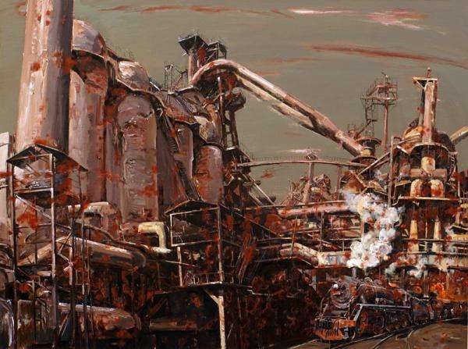
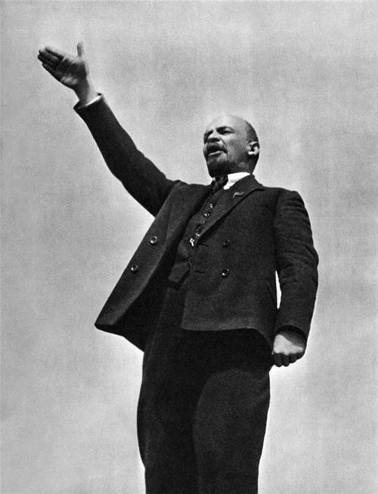
如何建设社会主义之：新经济政策（1921.5）
新经济政策
核心：粮食税取代余粮收集制，税后余粮可以流通。
以市场为取向。
多种经济成分并存。
坚持党的领导、改善党的领导。
改革过度集权的政权体质。
允许多种经济成份存在，通过商品交换，货币流通和自由贸易来活跃经济，培植国家资本主义。采取租赁、租让、下放的方式，积极利用外资和技术加快经济发展，利用资本主义来建设社会主义。
新经济政策的真正实质在于：第一，无产阶级国家准许小生产者有贸易自由；第二，对于大资本的生产资料，无产阶级国家采用资本主义经济学中叫做“国家资本主义”的一系列原则。

Slide 55
列宁对于如何建设社会主义的思考与总结
客观估计向社会主义过渡的复杂性和发展阶段问题。
社会主义要有雄厚的物质基础。“共产主义就是苏维埃政权加全国电气化。”
用商品交易代替产品分配。
通过合作制引导农民走社会主义道路。

Slide 56
列宁对于如何建设社会主义的思考与预言
吸取西方资本主义的长处与好东西：苏维埃政权+普鲁士的铁路秩序+美国的技术和托拉斯组织+美国的国民教育等等++=总和=社会主义”。
发展社会主义民主，加强执政党建设，反对官僚主义。 “共产党员的称号要担负很多义务，但是只给他一项特权————最先为革命而战。”

Slide 57
06
斯大林模式

Slide 58
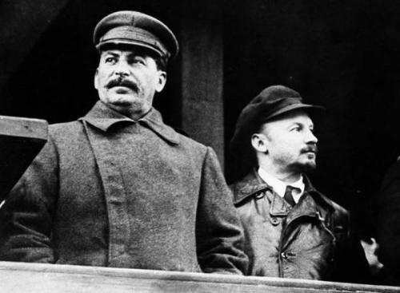
斯大林模式
这场争论缘起于对发生粮食收购危机原因及采取的对策的不同，实质是应当采取什么办法建设社会主义，集中在三方面：
（一）如何建设工业？
布哈林反对优先高速重工业化，主张重工业和轻工业要平衡发展，而且工业的发展要同农业的发展相结合，坚决反对要求农民以缴纳“额外贡税”的办法为工业化积累资金，认为这是对农民实行“军事封建剥削。”
斯大林主张优先发展重工业，把重工业化作为区分社会主义工业化和资本主义工业化的根本标志之一；对于工业化资金来源，认为苏联不同于资本主义的方式，应该走“靠本国节约来发展工业的道路，即社会主义积累的道路”；认为苏联的工业“将在更大程度上依靠国内市场，首先是依靠农民市场。”要求农民作出牺牲。
斯大林与布哈林之争

Slide 59
斯大林模式
这场争论缘起于对发生粮食收购危机原因及采取的对策的不同，实质是应当采取什么办法建设社会主义，集中在三方面：
（二）如何发展农业？
斯大林主张对农业实行全盘集体化，取代合作制，尽快改变整个农村生产资料所有制的形式，一部跨进社会主义，以保证国家所需的商品粮；联合贫农、孤立中农、剥夺富农。
布哈林认为解决粮食问题固然是要通过日益增长的集体化，最终实现农业生产社会化，但需要在个体经济同时增长的基础上解决。坚持列宁的合作制理论，反对用行政命令改变农村的所有制，反对农业全盘集体化。
斯大林与布哈林之争

Slide 60
斯大林模式
这场争论缘起于对发生粮食收购危机原因及采取的对策的不同，实质是应当采取什么办法建设社会主义，集中在三方面：
（三）关于阶级矛盾
斯大林提出阶级斗争越来越尖锐的论点，“资本主义的反抗将加强起来，阶级斗争将更加尖锐。”
布哈林反对这种观点，认为过渡时期的基本路线是阶级矛盾逐步缩小和消亡的路线，对资本主义成分应当用竞争的办法，排挤、改造，最后消灭。
斯大林与布哈林之争

Slide 61
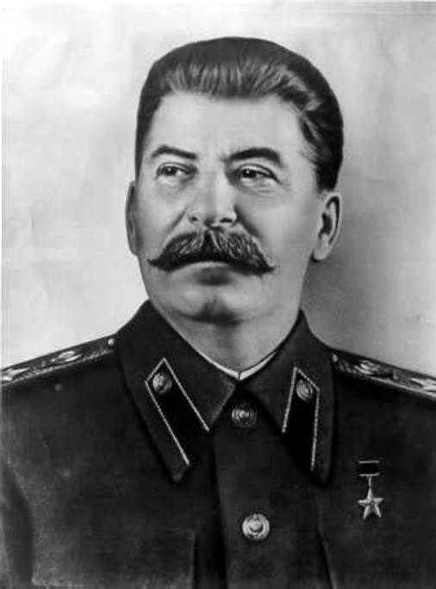
斯大林模式
争论结果
二人的分歧带有根本性，斯大林争取到中央多数，宣布这场斗争的实质是路线斗争：“一条路线是党的路线，革命的路线，列宁的路线；另一条是布哈林集团的路线，这是一条…..机会主义的路线。”
1929年11月26日，《真理报》登载布哈林签名的认错声明，也意味着斯大林在党内斗争中取得了绝对的胜利，新经济政策也随之被放弃。

Slide 62
社会主义苏联模式——斯大林模式的形成
01
高速工业化：
高速度、优先发展重工业、行政手段。
1929—1940年，工业平均增速16.8%。
重工业和军工在工业总产值中比例，1928年为39.5%，1932年53.4%，1937年为57.8，1937—1940年为62%。
1928—1937用两个“五年计划”实现了国家工业化目标，但重重工业、轻轻工业和农业的畸形经济结构形成。
02
农业全盘集体化：
时间短、行政命令开路、消灭富农
03
肃反运动：
从某种意义上说，肃反运动是高速工业化运动和农业全盘集体化运动的衍生物。
绝不能认为肃反是社会主义建设的必然之物，事实上如果不是险恶的国际环境、激烈的党内争论、斯大林个性的缺陷等因素共同作用的话，这种悲剧也许可以避免。
指导思想是阶级斗争越来越尖锐；运作过程脱离党的领导并且严密控制司法机关和司法程序，采取逼供、诱供的方法；打击对象是党政军高级干部和知识界精英。

Slide 63
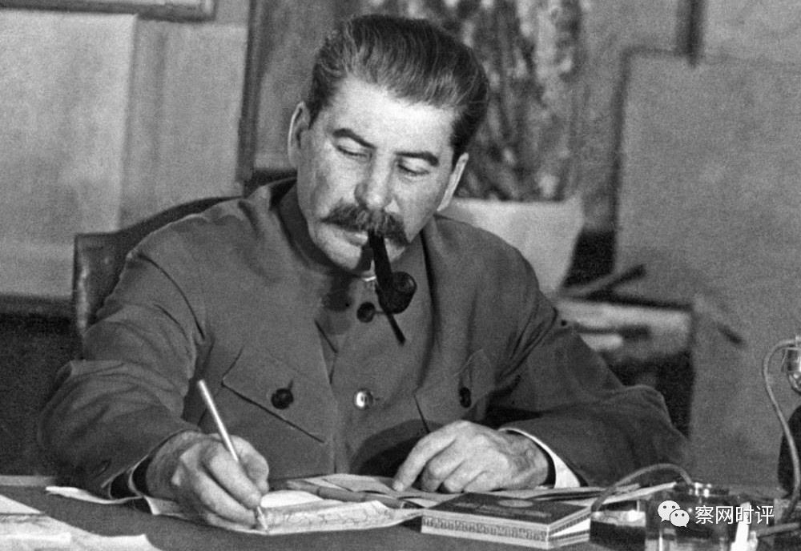
社会主义苏联模式的成就
巩固了第一个社会主义国家
取得了卫国战争的伟大胜利
苏联从落后变得强大
斯大林“从1928年开始在单独一个国家里，在一个为敌人的世界所包围的经济技术落后的农民国家里，自力更生地建设社会主义。当他开始的时候，俄国是一个农业和文盲的国度；当他结束的时候，俄国已经成为世界上第二个工业强国。
——安娜•路易斯•斯特朗

Slide 64

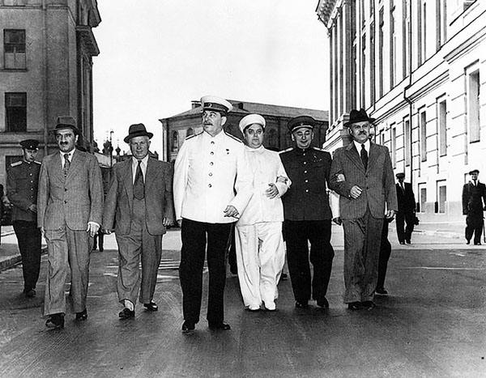
苏联社会主义模式的特征
（一）政治方面
过度集权的党和国家领导体质：国家----党----党中央---个人。
自上而下的干部任命制：根据1871年巴黎公社的经验，工人民主国家的主要领导人应该由公民民主普选产生，并且随时可以罢免，应该用民主选举制代替任命制，苏联没有做到。
软弱而低效的监督机制：作用有限、自上而下的监督、不能监督同级党委的决策，甚至沦为打击反动派的工具。

Slide 65
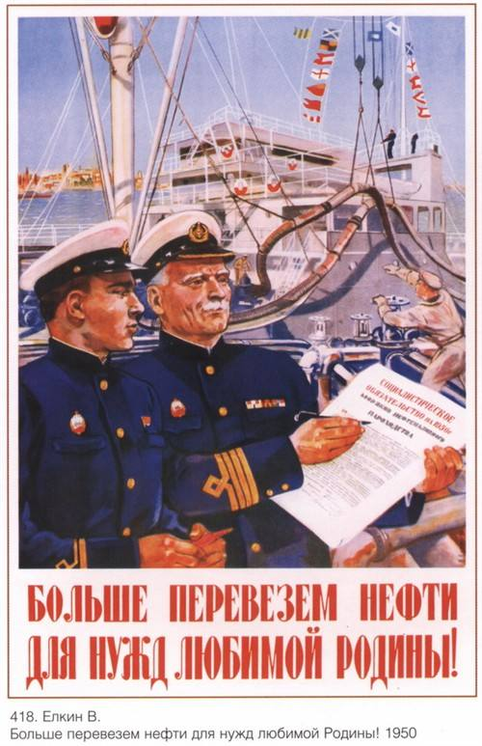
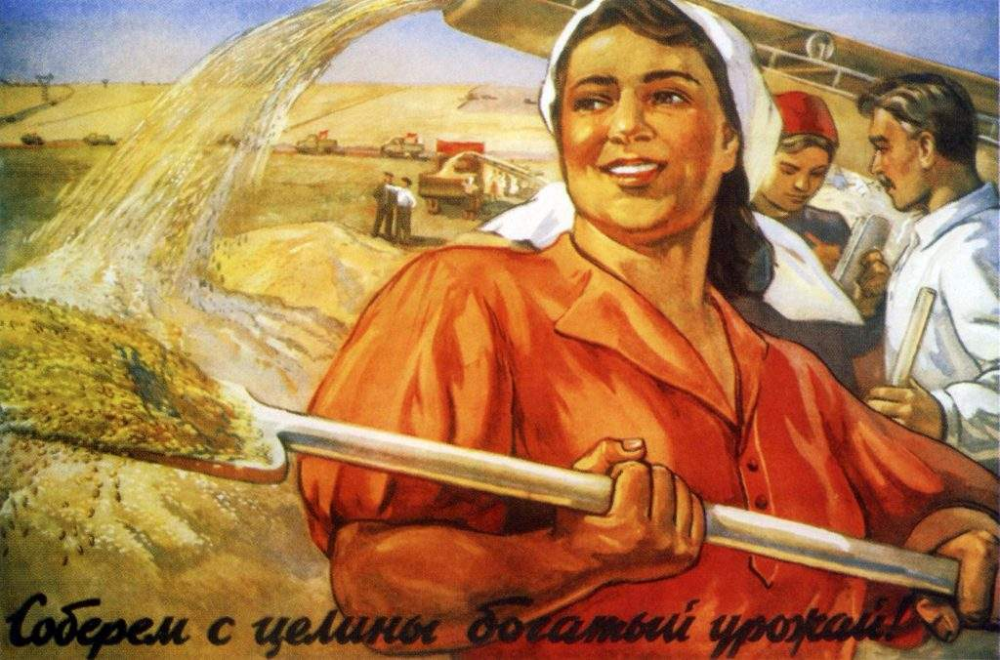
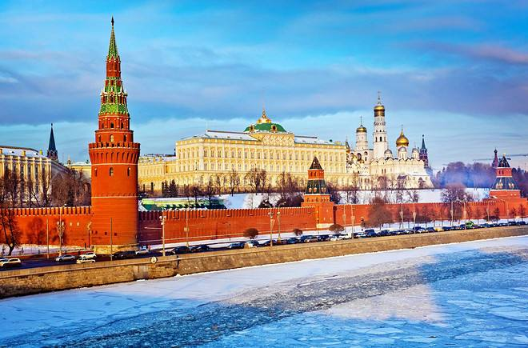
苏联社会主义模式的特征
（二）经济方面
国有制占绝对优势。
指令性计划经济体制。
过度集中的部门管理体制。
以行政手段为主管理经济。
优先发展重工业和军事工业。

Slide 66
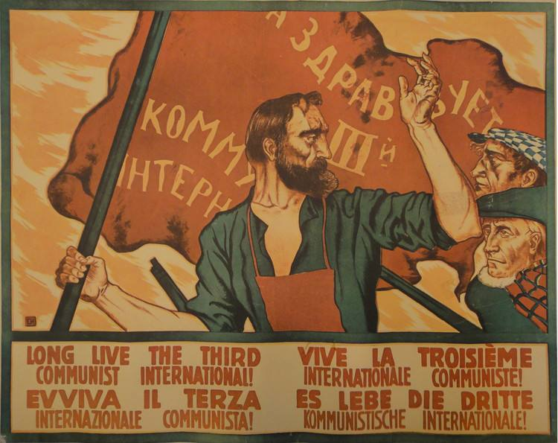
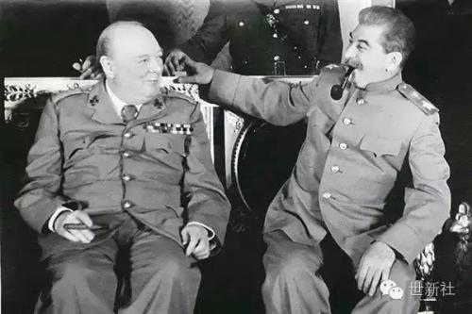
苏联社会主义模式的特征
（三）思想文化方面
过度集中的思想文化管理体制：管理权集中于党、文化管理机构过度集权化、社会文化团体的行政化。
领袖言论成为真理与错误的惟一标准：《联共（步）党史简明教程》、《政治经济学教科书》。
公共舆论一律。
（四）对外关系方面
大国主义、大党主义
第三国际（共产国际）

Slide 67

苏联社会主义模式的弊病
民主范畴过于狭隘，容易产生个人专权
经济上管的过死，总体效益较差
思想文化上严格控制，个人崇拜盛行，思想僵化
霸权主义

Slide 68
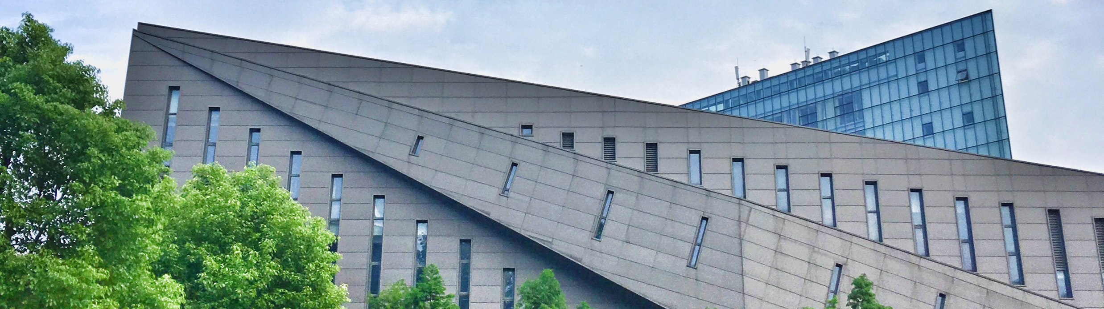

谢谢观看！

